Slide 1
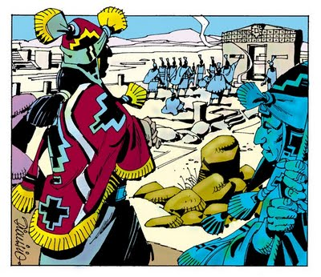
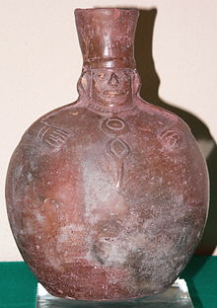
TIAHUANACO Y WARI
Colegio de los SSCC Providencia
Sector: Historia, Geografía y Ciencias Sociales
Nivel: 7º
Unidad Temática: Culturas y civilizaciones americanas

Slide 2
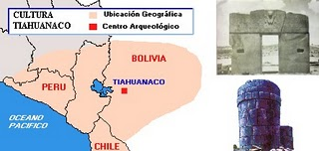
UBICACIÓN GEOGRÁFICA
-Se encuentra en los Andes bolivianos rodeado de grandes templos que dominan el paisaje.
-Se considera la capital de la civilización anterior a los Incas.

Slide 3
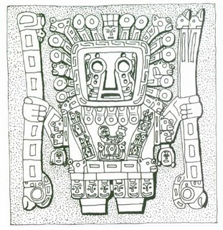
-El origen de Tiahuanaco ha sido la creación del mundo o Mito de Viracocha.
-Dios que gobierna el universo.
-Tiahuanaco fue un Estado expansivo basado en una economía agrícola.
Desarrollaron una sociedad urbana cuyo centro era la ciudad de Tiwanaku al sudeste del Lago Titicaca, entre Bolivia y Perú, a 3.900 metros sobre el nivel del mar

Slide 4
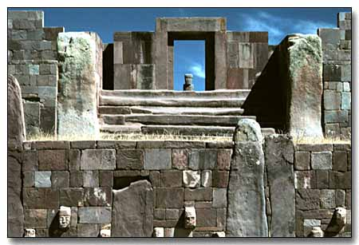
El centro ceremonial de Tiahuanaco se ubica a 13.000 pies sobre el nivel del mar, en el Altiplano Boliviano, rodeado por la cordillera de los Andes y por el lago Titicaca, a unos 75 km de La Paz, capital administrativa de Bolivia.

Slide 5
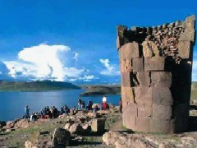
Chulpas: construcciones funerarias de piedra, en forma cilíndrica donde enterraban a sus muertos.
-Tiahuanaco tenía una ubicación estratégica en la cuenca lacustre, donde habían rutas caravaneras.
- Crearon una vasta red de intercambios de bienes y servicios y se desarrolló el comercio.

Slide 6
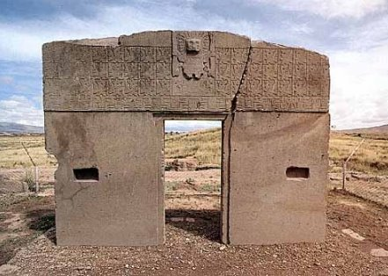
-La Puerta o Portada del Sol, sobre la plataforma del templo ceremonial más importante del conjunto arqueológico del Tiwanaku.
-La gran portada monolítica mide 3 m. de altura por 3.75 m. de ancho; su peso se calcula en 12 toneladas.
- Al centro está representado Dios.

Slide 7
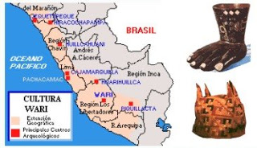
WARI
WARI: CONJUNTO DE PEQUEÑOS PUEBLOS AGRICULTORES, VIVÍAN EN LA SIERRA DE AYACUCHO, AL SUR DEL ACTUAL PERÚ.
-Adoraban al Dios de las varas.
-En sus orígenes , habrían recibido influencia cultural de Tiwanaku.
-El centro del poder político era la misma ciudad de Wari, al noreste de Ayacucho, con más de 50.000 habitantes, habían templos residencias, patios, terrazas, plataformas y cámaras subterráneas que deben haber servido como tumbas.

Slide 8
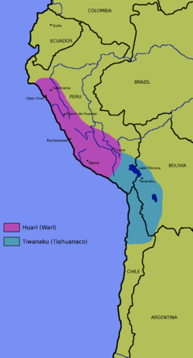
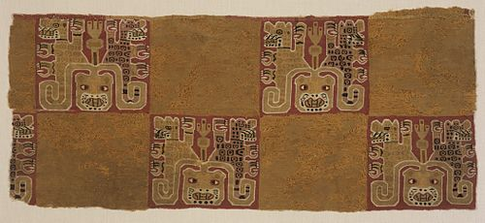
Área de desarrollo de las culturas Wari y Tiahuanaco
Telar Wari. 600-800 d.C

Slide 9
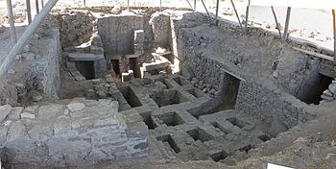
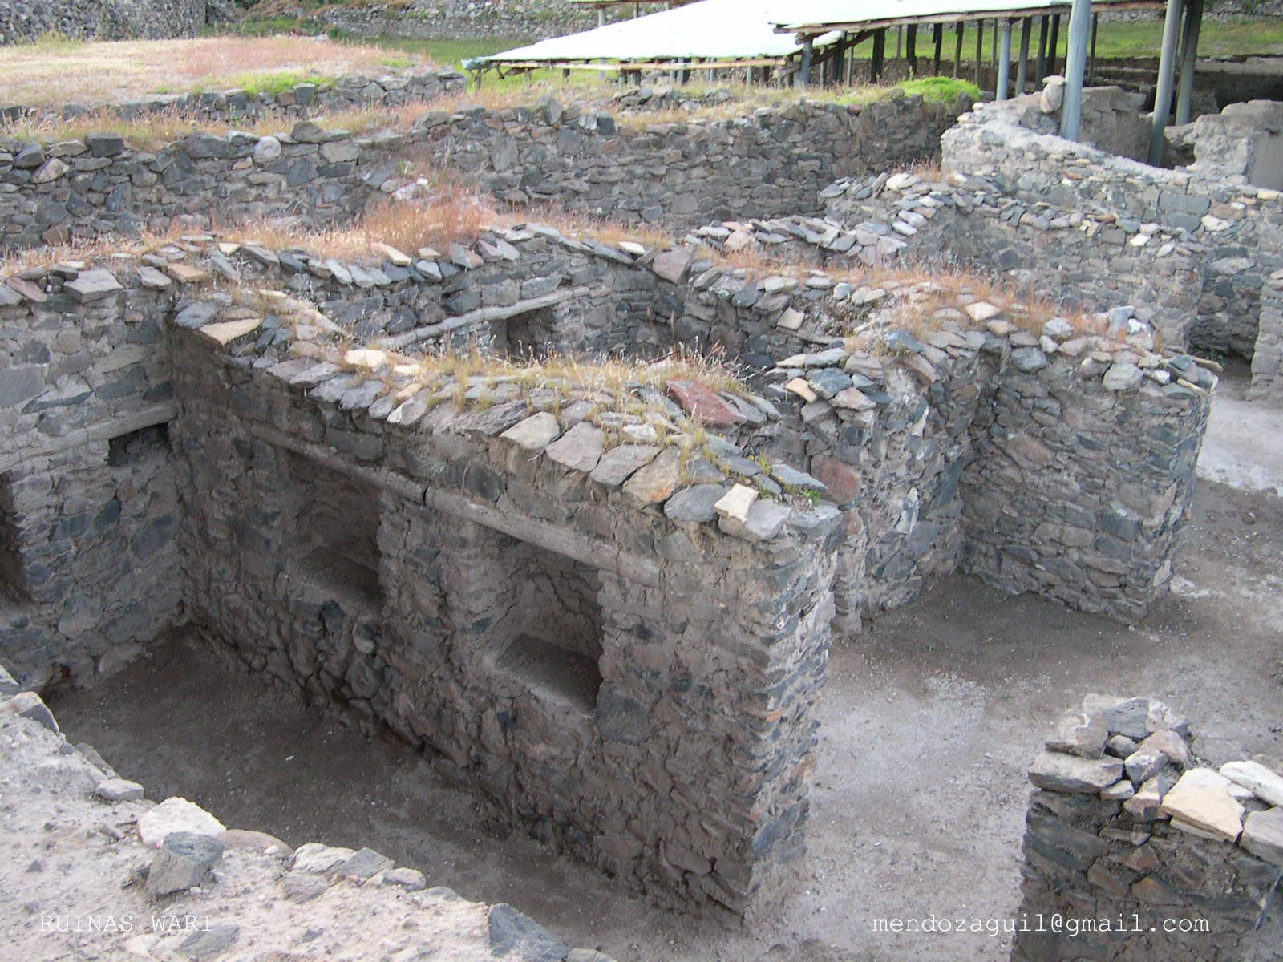
La ciudad estaba dividida en barrios, cada uno de los cuales contaba con un sector amurallado

Slide 10
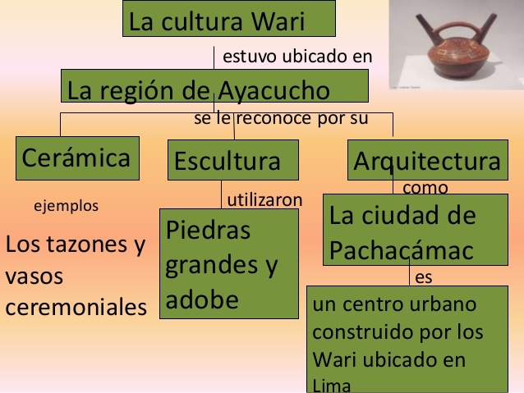

Slide 11
La economía se basaba en el cultivo de maíz, papas y la crianza de alpacas y llamas.
Utilizaban terrazas de cultivo, para aumentar la superficie cultivable, y el riego se realizaba por medio de canales.
Hacia el año 9000 los Waris iniciaron su decadencia, aunque no se saben sus causas, se cree tal vez hayan sido por razones climáticas o conflictos internos por el control del poder.

